Slide 1
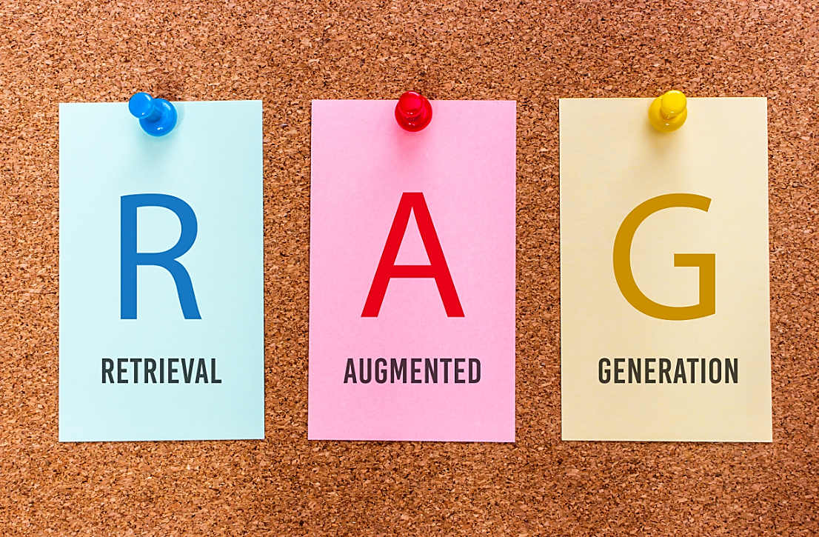
Capstone Design 2
PDF 문서 파싱 기반 RAG Pipeline 개발
TEAM LLG
이현정, 이병호, 고동혁
2025.09.10

Slide 2
Content
목차
Part 1
1-1
1-2
프로젝트 개요
목표 및 개요
전체 시스템 구조
Part 2
2-1
2-2
2-3
발전 및 개선 사항
Document parsing
Information Retrieval
MLOps
Part 3
3-1
3-2
3-3
향후 개선 방향
Document parsing
Information Retrieval
MLOps

Slide 3
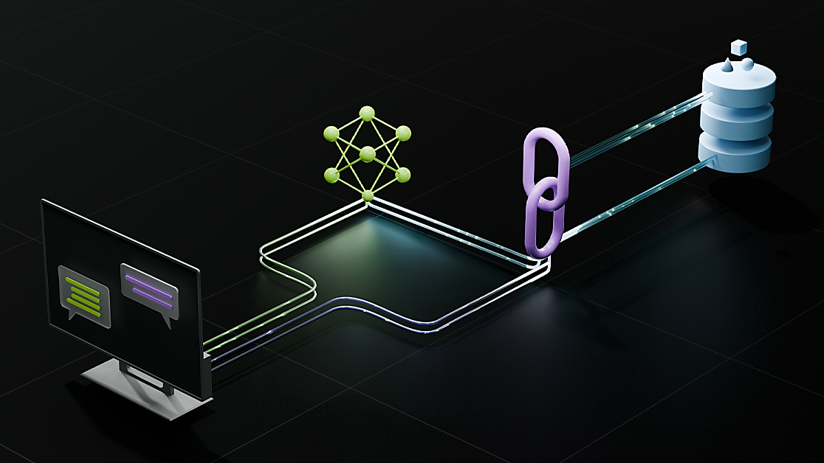


Part 1
프로젝트 개요
1-1
1-2
목표 및 개요
Sequence Diagram
Logo

Slide 4
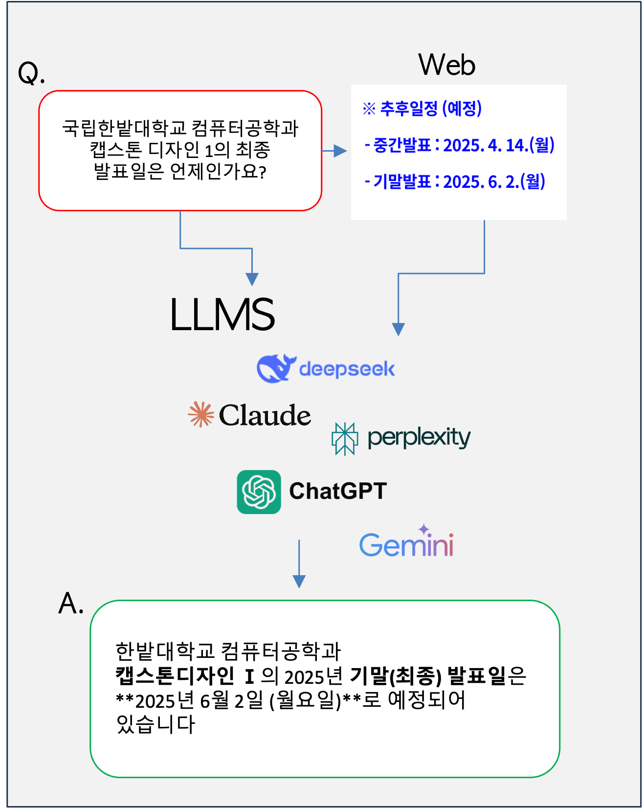
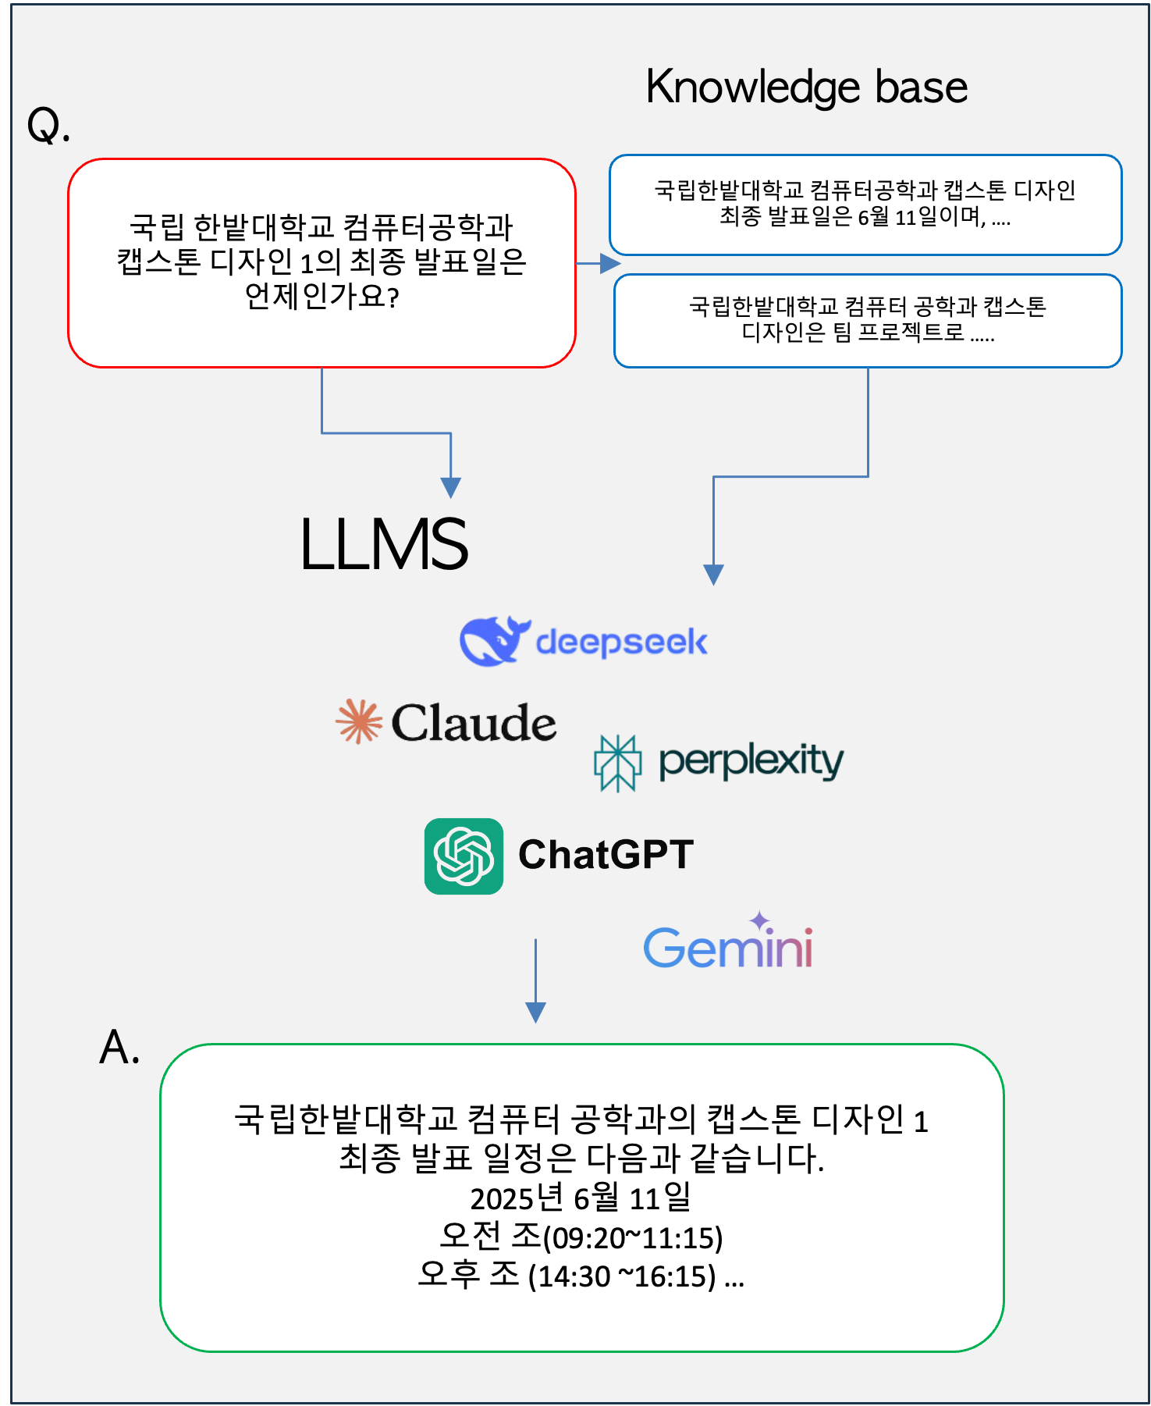
프로젝트 목표 및 개요
기존 LLM의 한계 개선
LLM은 개인/기업 PDF 문서 내용에 접근할 수 없음
정확한 문서 내용을 제공함으로써 답변의 정확도 문제를 개선함
다양한 도메인 적용 가능성
PDF 문서 기반 정보 검색 및 질의응답 시스템
특정 도메인에 국한되지 않고 다양한 분야에 적용 가능

Slide 5
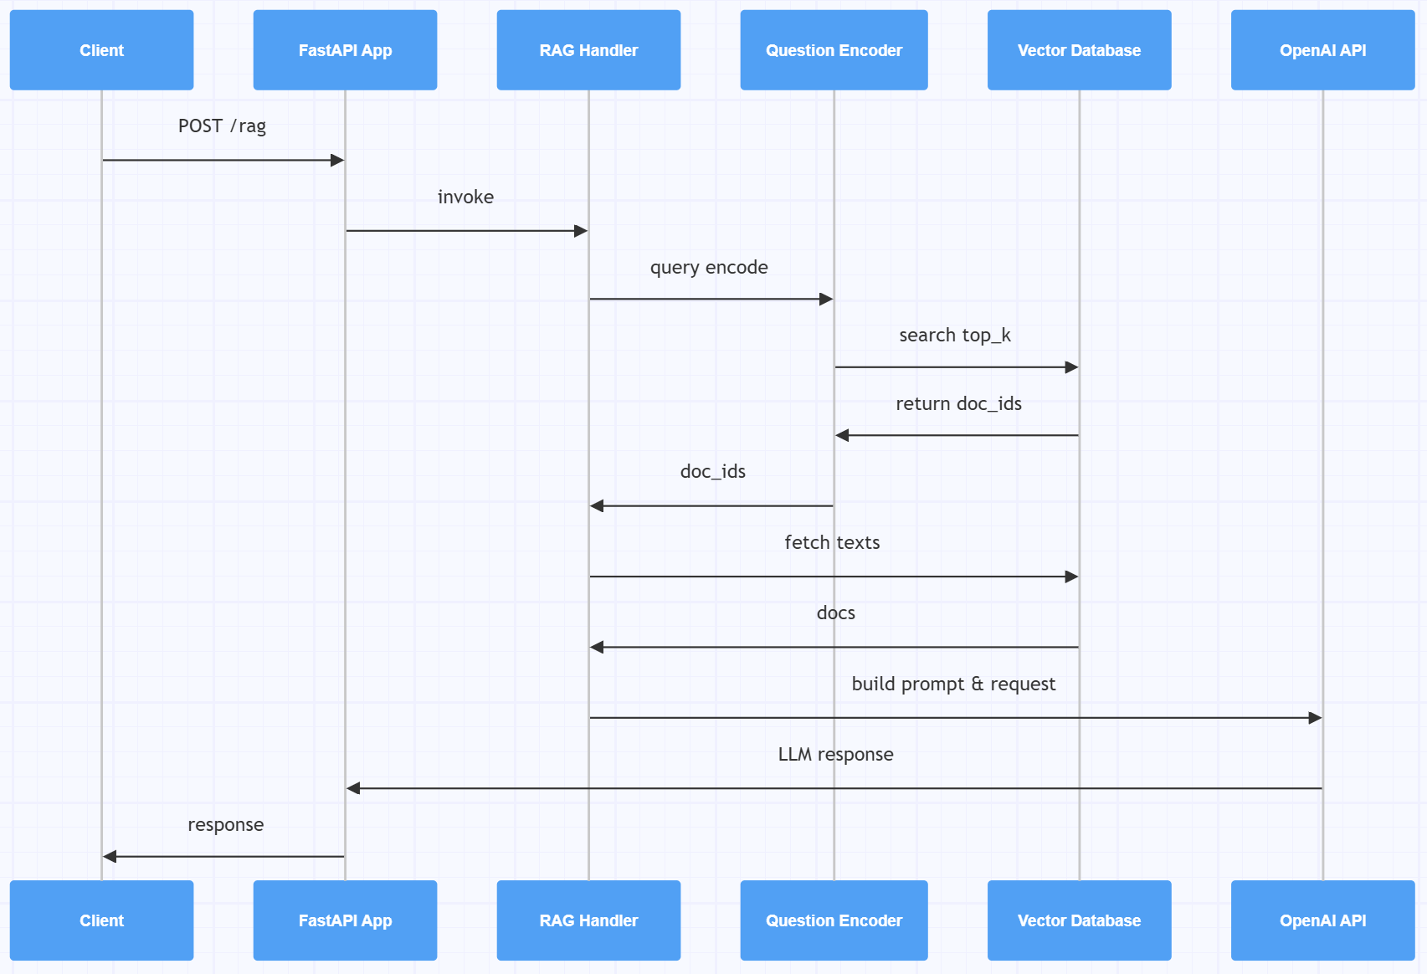
Sequence Diagram

Slide 6
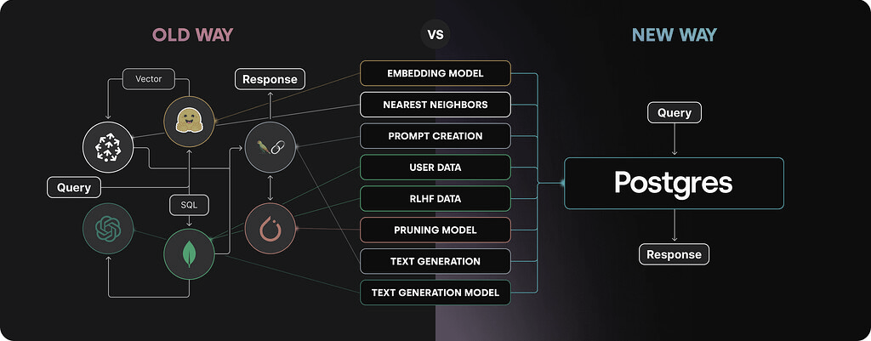

Part 2
발전 및 개선 사항
2-1
2-2
2-3
Document Parsing
Retrieval
MLOps

Slide 7
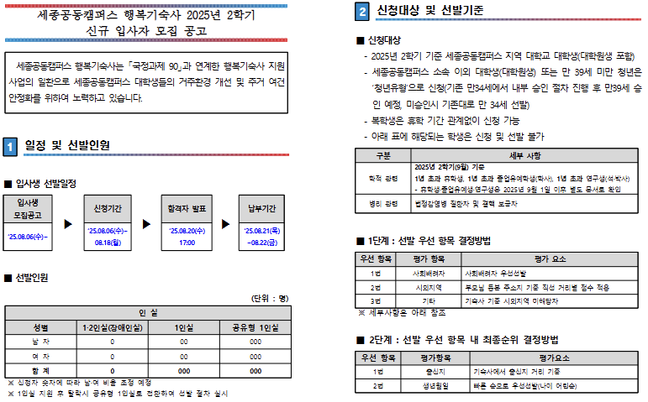

Document Parsing
PDF 문서에서 중앙 일정 부분 bbox PDF 요소가 포함되는지 판단 → 레이아웃 구조대로 추출
이미지, 테이블 영역을 이미지로 저장
토큰 추가하여 추후 응답에 사용하기 위함
→ User query에 검색되는 문서에 Image 토큰이 들어있다면 해당 Image를 응답으로 함께 제공
sliding window (overlap = 0.2) 단위로 청킹
PDF 구조에 따라 문서를 순서대로 추출
추출된 데이터 처리
Chunking Size

Slide 8

Retrieval
DPR → top-5 → LLM prompt
상위 5개 문서만 추출하여 LLM 입력으로 사용
Latency
Top-5 안에 query에 해당하는 중요한 문서가 못 들어올 수 가능성 존재
BM25 같은 sparse 검색이 잘 잡는 후보가 빠질 가능성 존재
검색으로 top-5 제한하니 Recall이 낮아질 가능성 존재
DPR + BM25 → top-10 → Reranking → top-5 → LLM prompt
Dense + Sparse : top-10 검색
Reranker : 검색된 문서에서 Reranking → top-5 문서를 LLM 입력으로 사용
Recall 개선
Precision 개선
LLM 입력으로 query에 필요한 문서만 입력
Top-k, reranker모델, 검색 방식을 조절하여 domain에 맞게 최적화 가능

Slide 9

MLOps
Manifest 작성
- NameSpace/ConfigMap: 환경 구분 및 설정 관리
- Deployment: frontend, backend, rag-server 각각 Pod Replica 관리
- 내부 통신 -> ClusterIP
- 외부 접근 -> NodePort 서비스, 라우터 포트포워딩
- Ingress: 도메인 기반 라우팅 구성
이미지 빌드 및 배포
- Minikube Docker Daemon 사용
- 로컬 빌드 이미지 사용
- Minikube 내 Kubernetes 클러스터에서 Pod 생성 시 즉시 배포

Slide 10
Part 3
향후 발전 방향
3-1
3-2
3-3
Document Parsing
Retrieval
MLOps

Slide 11
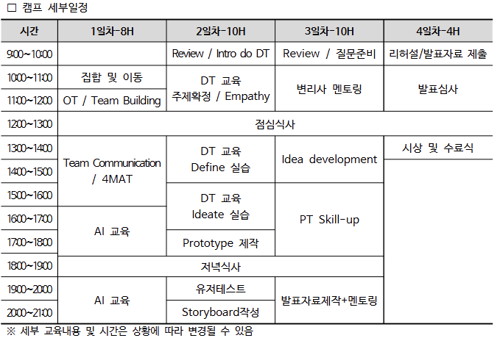
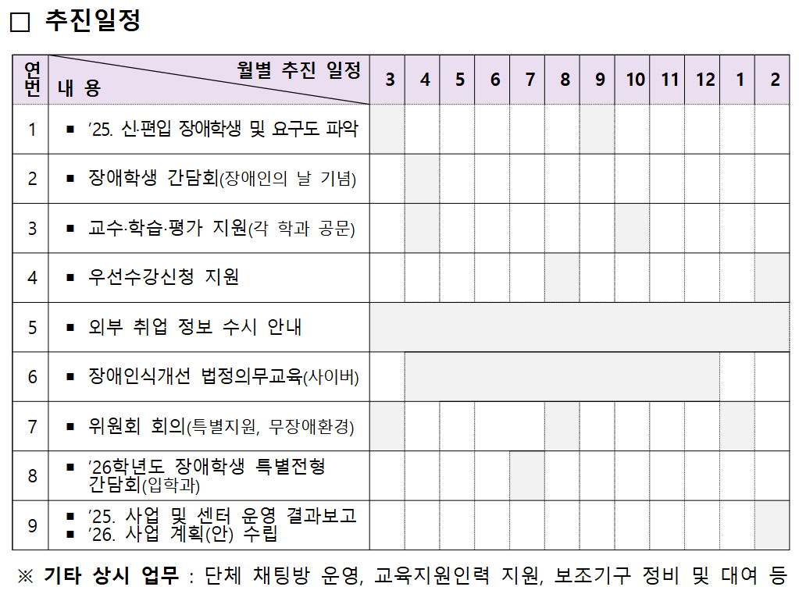
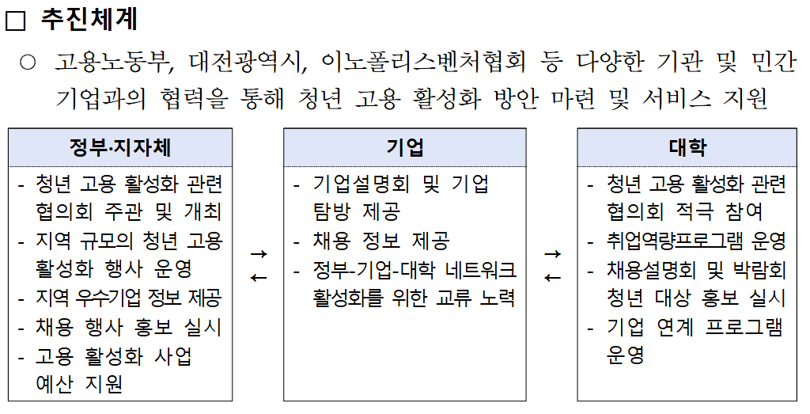
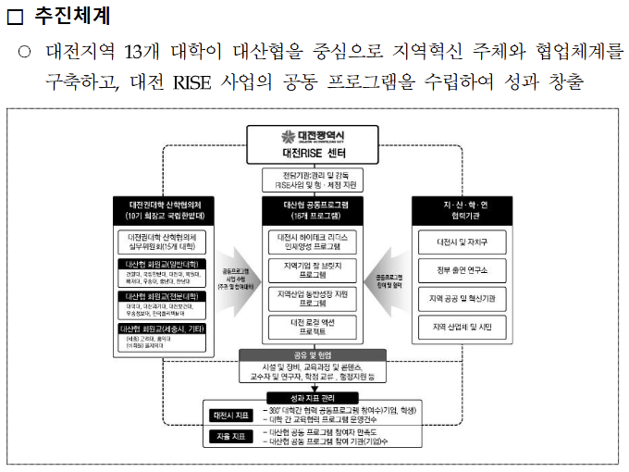
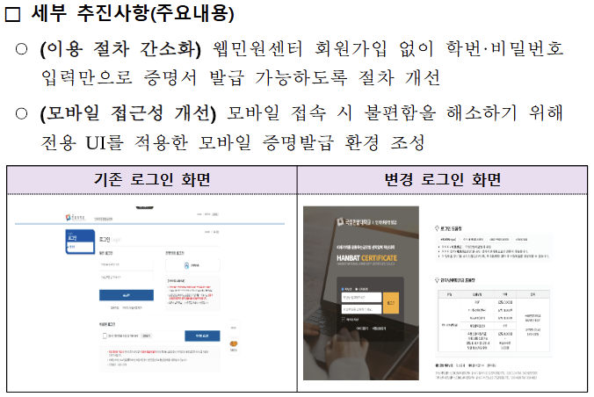
Document Parsing
Table
Image
Semantic Chunking
하나의 Chunk 안에 서로 관련된 정보 포함

Slide 12
Retrieval
VDB 변경
FAISS → ChromaDB
운영/배포 측면 FAISS : 라이브러리 형태로 FastAPI 서버에 wrapping 필요
Chroma : 쿠버네티스 pod 단위로 바로 배포 가능
메타데이터 사용
FAISS : only 벡터만 저장
Chroma : 벡터, 문서 텍스트, 메타데이터 저장 가능
추출된 Table, Image 토큰 정보를 이용하여 이미지에 접근할 수 있도록
개발/유지보수
Chroma는 Grafana 같은 모니터링 툴로 추척 가능
모델 변경 실험
검색에 사용되는 모델을 변경해가며 속도&정확도 비교 실험 진행

Slide 13
MLOps
응답 생성 LLM
OpenAI API → on memory SLM
토큰 단위 응답 출력
전제 출력 생성되면 UI 업데이트 → 스트리밍 방식으로 생성되는 토큰 단위 순서대로 출력
Chroma DB 사용
인덱스 파일 관리 → DB persistence로 전환
(2) API 서버 wrapping 제거 → Chroma API 직접 활용
(3) metadata 관리
(4) 쿠버네티스 배포/모니터링 → Grafana
캐시 관리
응답 속도 및 메모리 관리

Slide 14

감사합니다
Capstone Design 2
이현정
leehj02@edu.hanbat.ac.kr
이병호
20201779@edu.hanbat.ac.kr
고동혁
kohdh@edu.hanbat.ac.kr

